Slide 1
CIUDADANIA DEMOCRACIA Y POLITICA
PAOLO YÉVENES ARÉVALO Y PAULO ORELLANA ZELADA

Slide 2
DOCENTES
PAOLO YÉVENES ARÉVALO
Titulado de Ciencia Política y Relaciones Internacionales, especializado en el área de gobierno y gerencia pública, Universidad Alberto Hurtado. Minor en Trabajo social.
Investigador titular en proyecto Fondecyt 11121286, respecto a la cooptación política, el federalismo y el desarrollo local en Latino américa.
Actualmente de desempeña como Director de Desarrollo Comunitario de la Ilustre Municipalidad de Arica.
PAULO ORELLANA ZELADA
Profesor de Historia y Geografía UTA
Magíster en Ciencia Política PUC
Académico UTA
Profesional DAEM-Arica

Slide 3
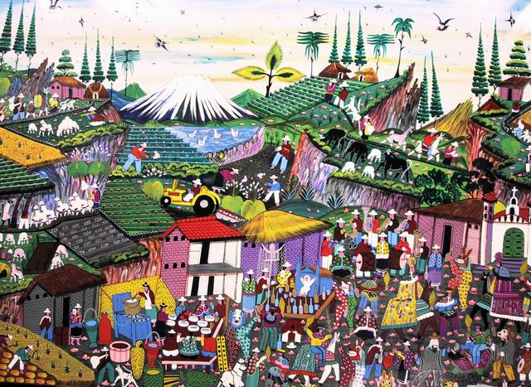
DEFINICION CONCEPTUAL
¿Cómo deberiamos vivir juntos?

Slide 4
CONTEXTO
Sensación ciudadana: Malestar frente a la politica
No funcionan las instituciones
Los politicos son todos corruptos
No hay soluciones a los problemas
-Estudios de percepción politica (mala evaluación) vs. Bajo nivel de participación ciudadana en politica
Juntas de Vecinos con dirigentes mayores, no hay renovación.
Poca participación ciudadana en elecciones de autoridades.
CONCLUSION: NO HAY INCIDENCIA POLITICA DE LA CIUDADANIA

Slide 5
CONTEXTO
Sensación ciudadana: Malestar frente a la politica
No funcionan las instituciones
Los politicos son todos corruptos
No hay soluciones a los problemas
-Estudios de percepción politica (mala evaluación) vs. Bajo nivel de participación ciudadana en politica
Juntas de Vecinos con dirigentes mayores, no hay renovación.
Poca participación ciudadana en elecciones de autoridades.
CONCLUSION: NO HAY INCIDENCIA POLITICA DE LA CIUDADANIA

Slide 7
DESARROLLO HISTORICO
COMO SE DESARROLLAN ESTOS TRES CONCEPTOS EN LOS ULTIMOS 100 AÑOS: CONTEXTO MUNDIAL Y EN CHILE.
Crisis de Representatividad
Aceleración del tiempo
Sobrecarga informativa
Polarización

Slide 8
POLÍTICA
CIUDADANÍA
DEMOCRACIA

Slide 9
“como un lugar de luchas sobre la configuración y constitución de órdenes sociales y sobre los usos del poder” En ese sentido, la política representa el ámbito de las subjetividades en donde los hombres articulan discursos y materializan acciones concernientes a la construcción de un determinado orden político. En donde “elaboran una definición de la realidad social para actuar sobre ella a través de un programa”, programa que cumple una doble finalidad, “la de diagnosticar el presente, y generar una promesa de futuro”
Tomás Moulian

Slide 10
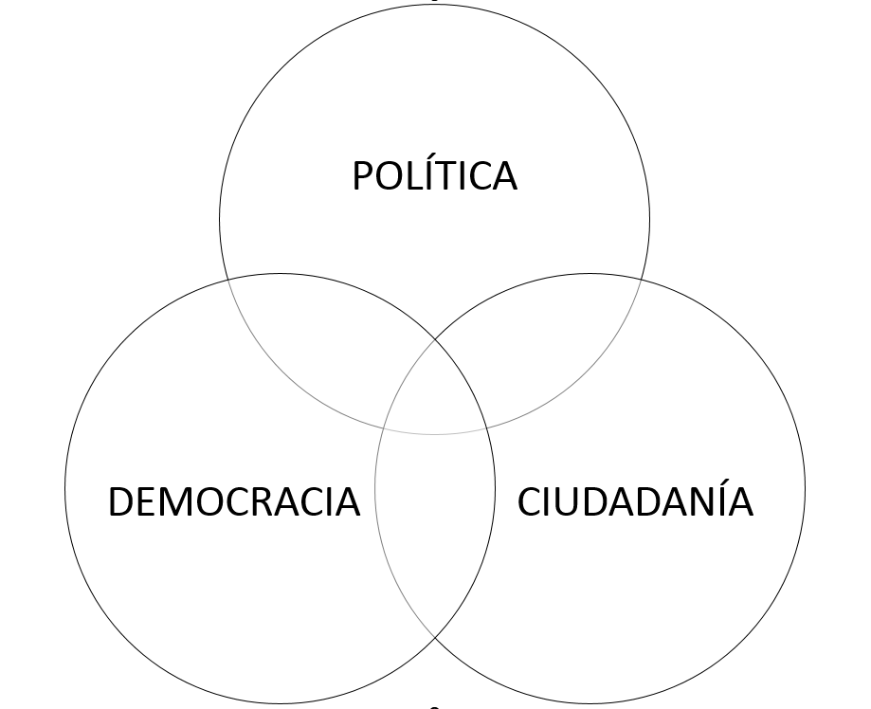
DESAFIOS EN LA ACTUALIDAD
PORQUE ES IMPORTANTE DEFENDER ESTOS VALORES - CONCEPTOS.
ANHELADA JUSTICIA SOCIAL.
CUALES SON LAS CONSECUENCIAS DE LA FALTA DE DESARROLLO:
- CLIENTELISMO: El clientelismo puede ser entendido como una manifestación del capital social (Durston 2005), esto es, como un intercambio permanente de bienes (materiales y simbólicos), a partir del cual se obtienen beneficios que fundamentan la solidaridad de la relación (Bourdieu 2000).
- COOPTACION: La cooptación, desde su concepción politológica, tiene que ver con control y la repartición de rentas menores, evitando la autonomía y el poder de otro distinto al poder central omnipotente. (Valenzuela, Yévenes 2015)

Slide 11
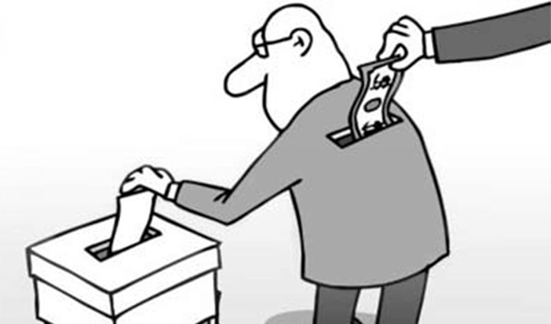
X

Slide 12
EJEMPLOS VALORABLES DE SU DESARROLLO
¿DONDE VEMOS EL DESARROLLO DE LA CIUDADANIA, LA DEMOCRACIA Y LA POLITICA?:
CABILDOS (Cunill, N. (1991). “Participación Ciudadana)
PLEBISCITOS
AUDIENCIAS PÚBLICAS
PARTICIPACIÓN COMUNITARIA
ELECCION DE AUTORIDADES
FORMACIÓN CIVICA
INCIDENCIA EN NUESTROS ESPACIOS: ORGANIZACIÓN Y ARTICULACIÓN.

